Slide 1
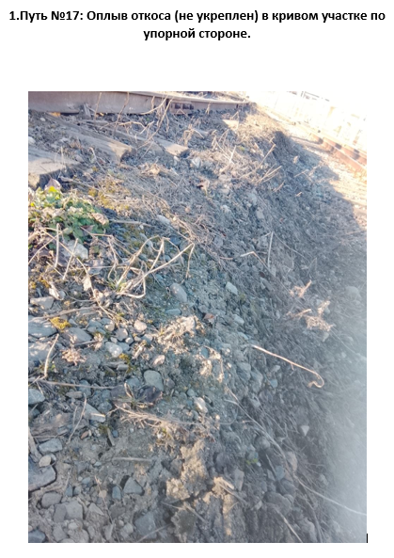
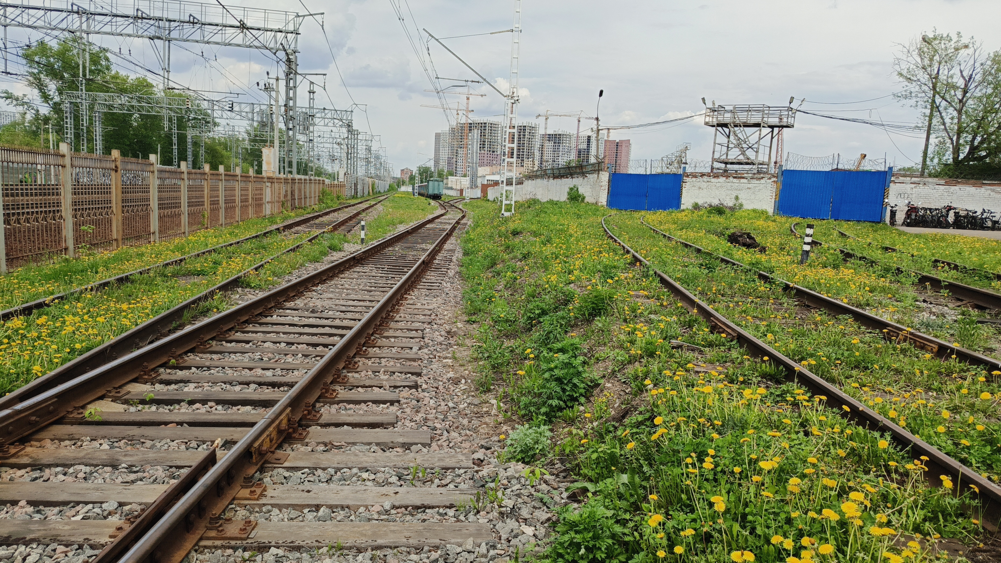
Тайнинка, между путем 1 и 18, мы перекладывали стрелку СП8, которая потом стала СП40, претензия не к нашему пути а к «нарушенному» земполотну пути 18, на фото не видно за одуванчиками, визуально есть оплывы, длина претензии 23м, разница высот около 0,5м, фото выполнения работ смотри ниже

Slide 2
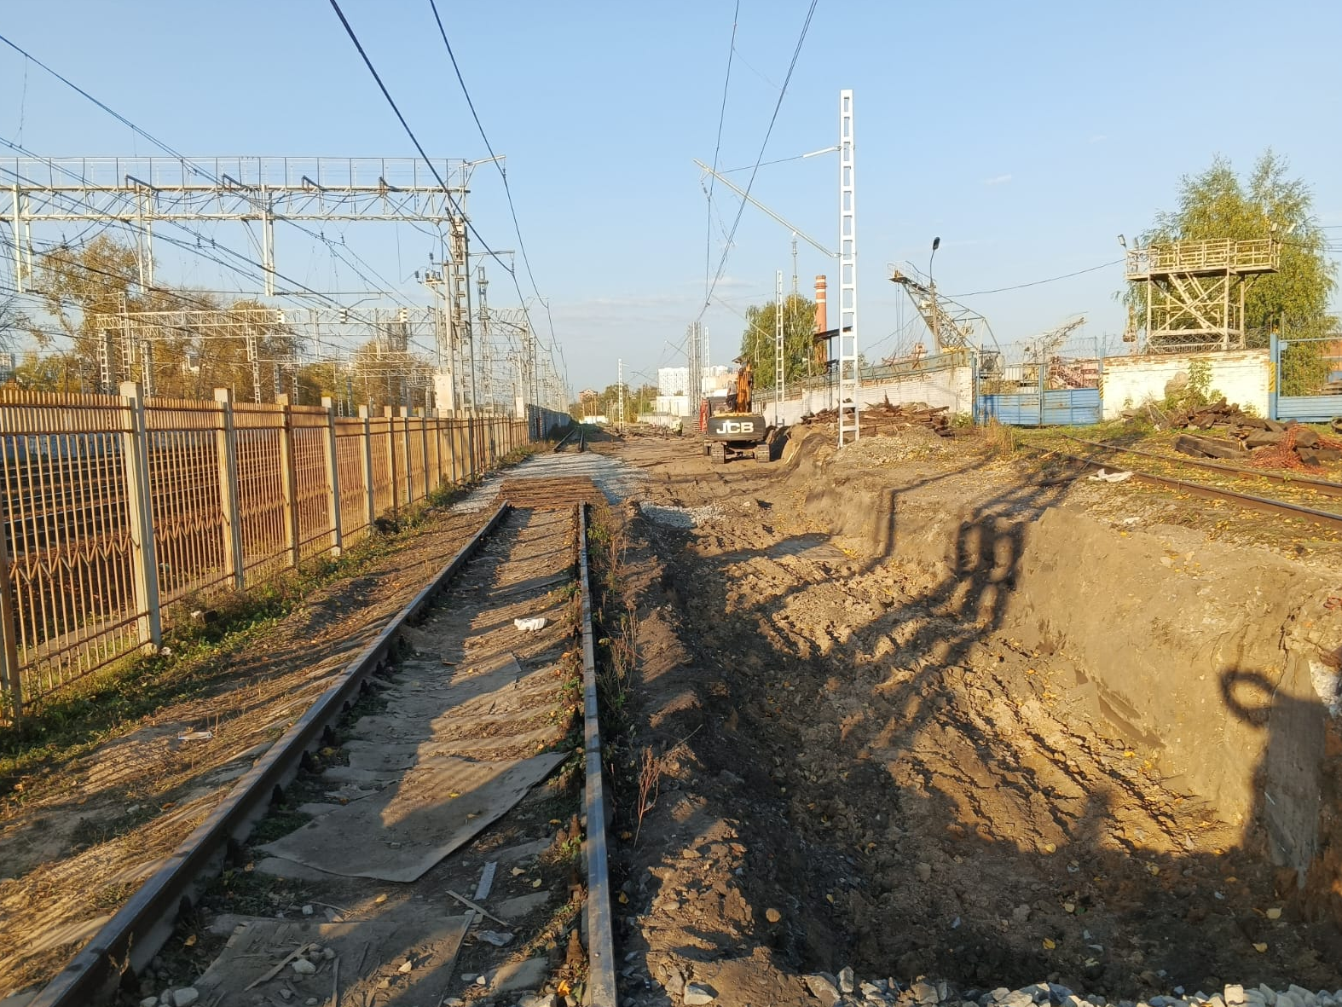
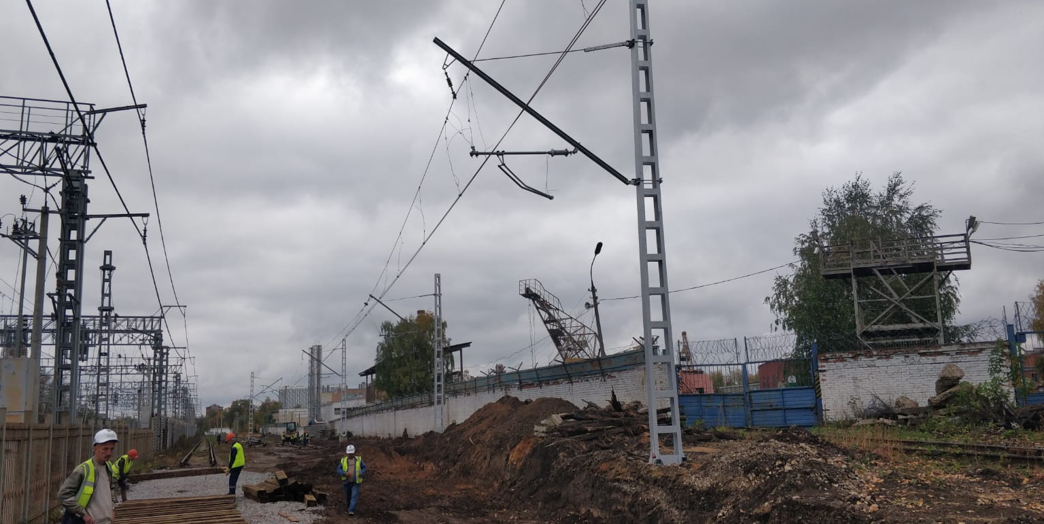
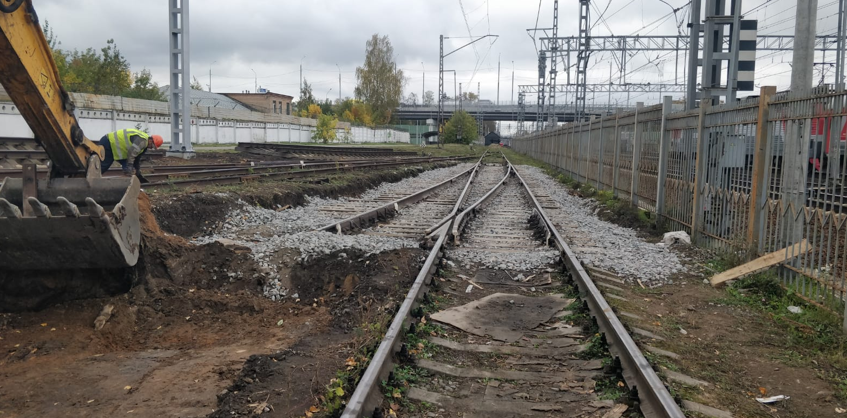

Slide 3
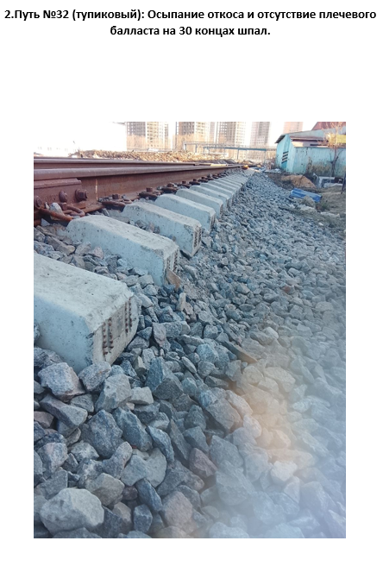
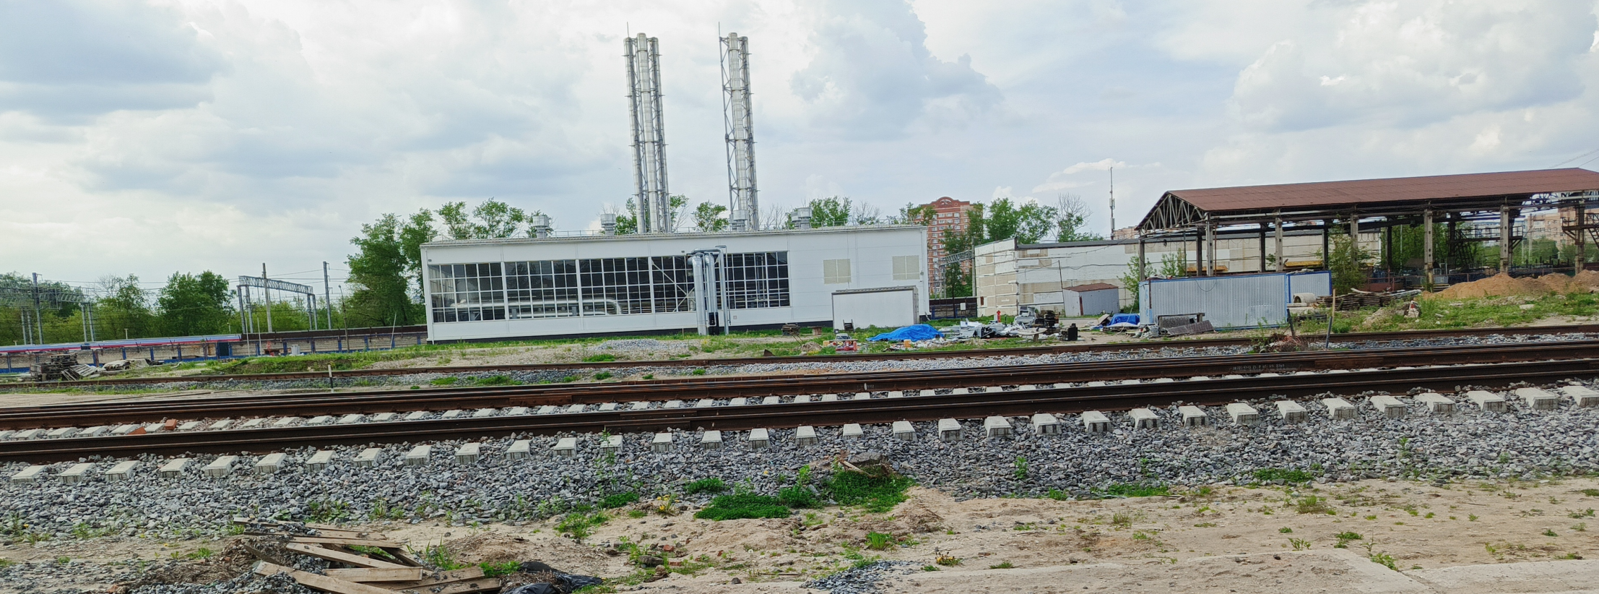
Путь 36, по факту примерно на 50 концах шпал, около 50м пути
Балласт должен быть объемом не менее 0,3м от торца шпалы, щебень должен быть по уровню шпалы.
Так было сделано изначально( сдавалось под снегом, потому и не было замечаний

Slide 4
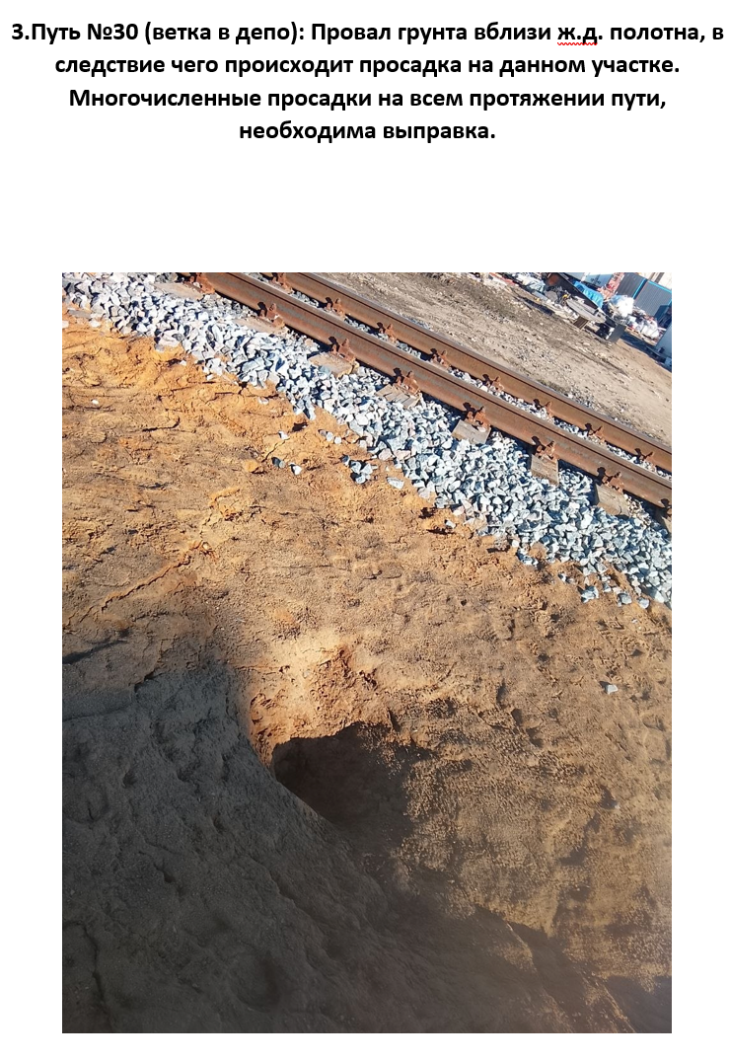
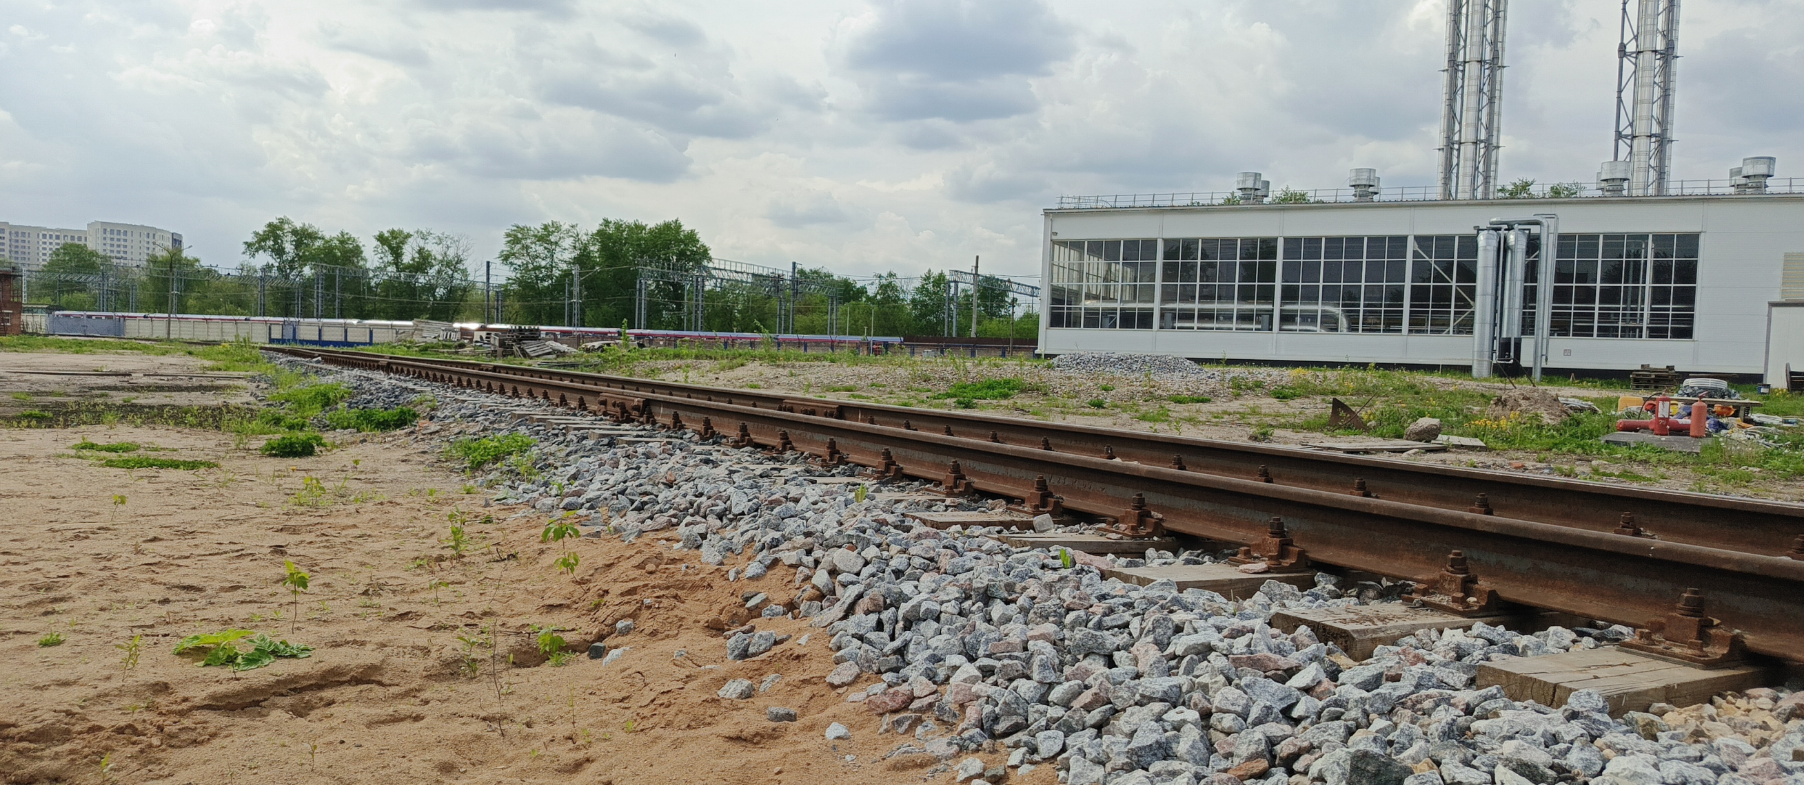
Да, просадка есть! Со слов эксплуатации завода (Селезнев) они уже сами неоднократно подсыпали туда песок. Путь визуально как будто действительно выглядит кривым и в плане и в профиле, требуется выправка и рихтовка от СП46 до глухого пересечения

Slide 5
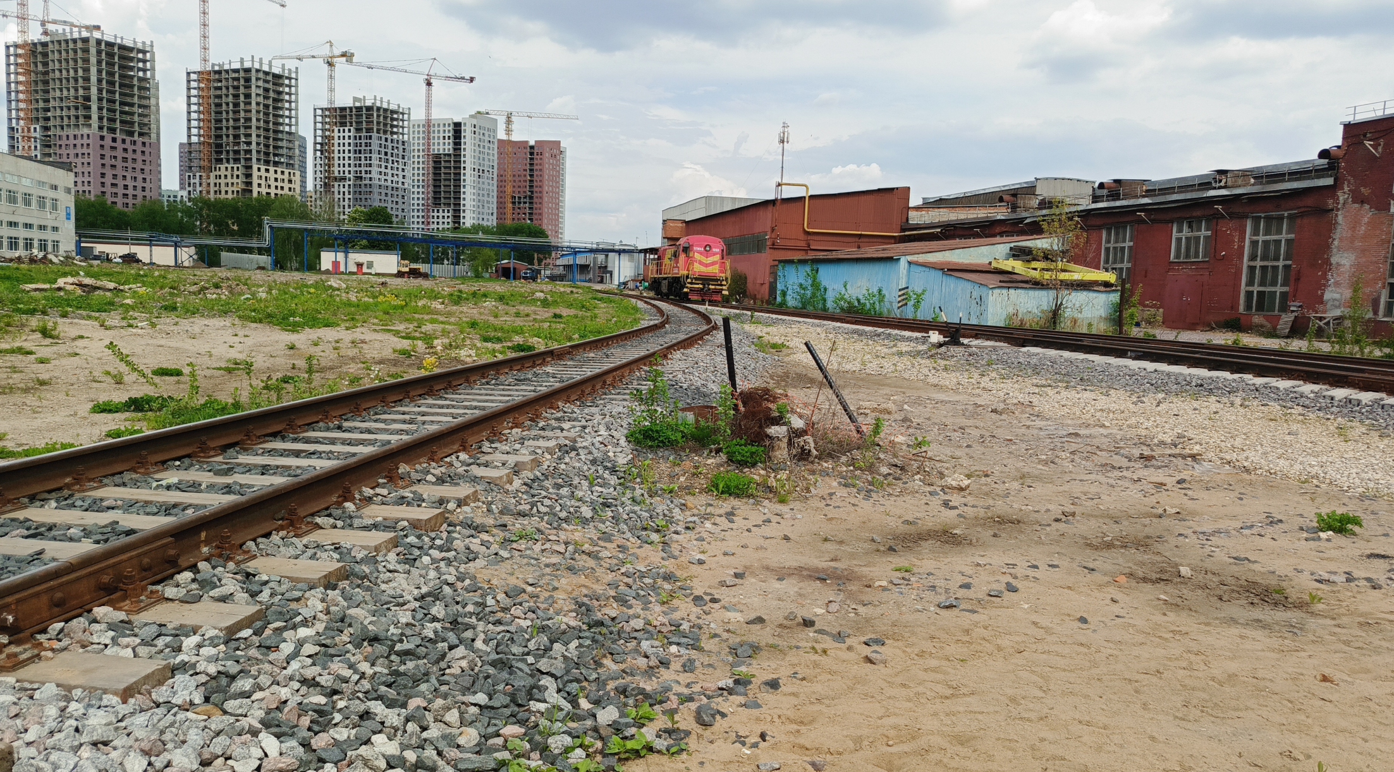
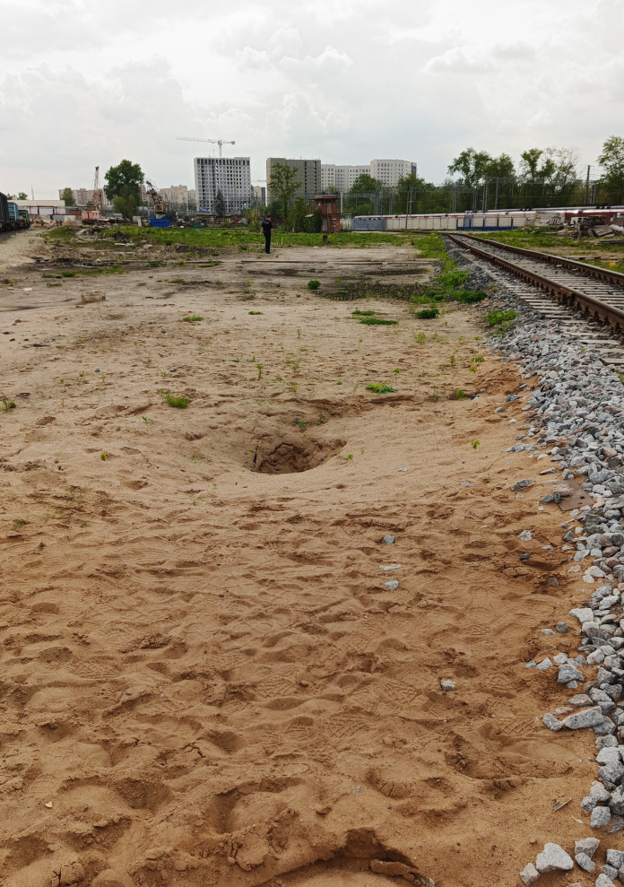

Slide 6
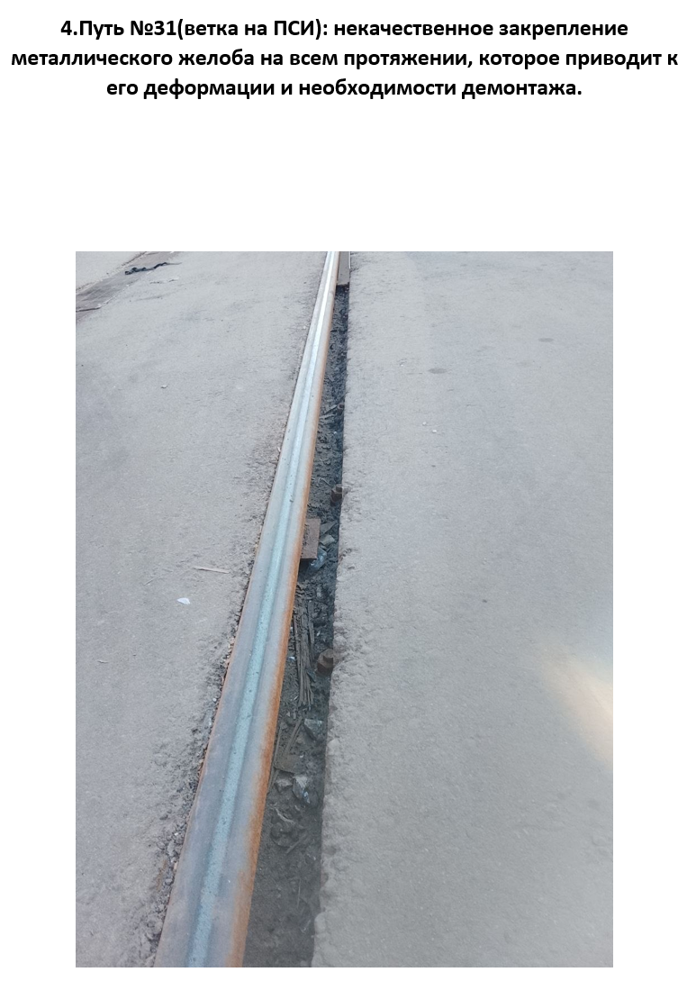
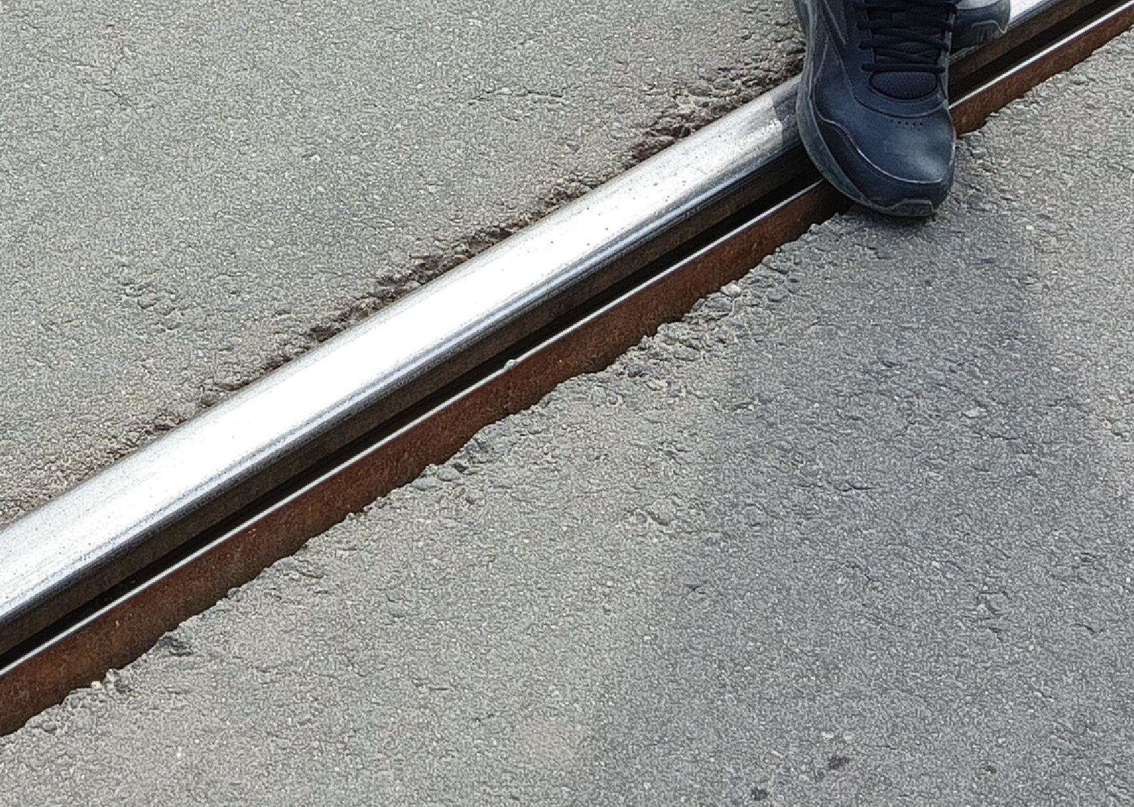
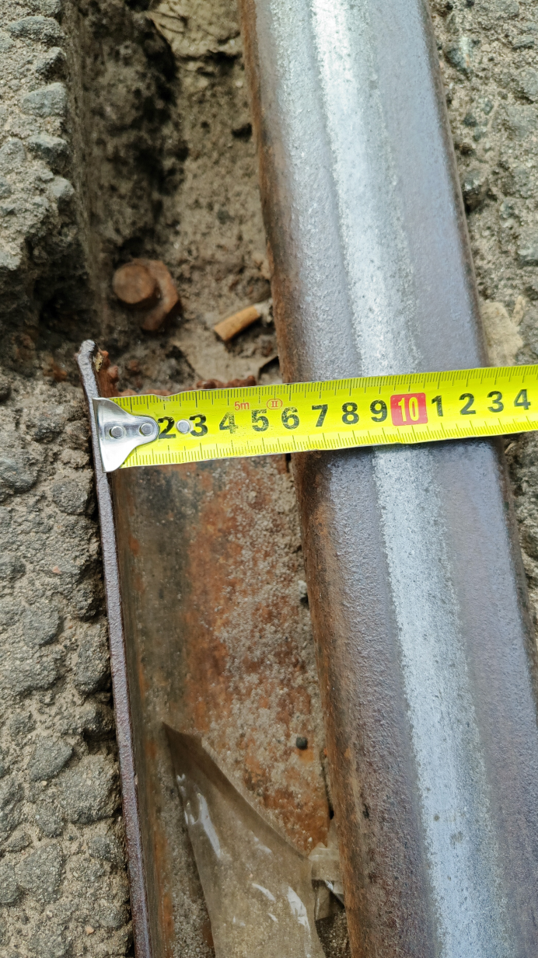
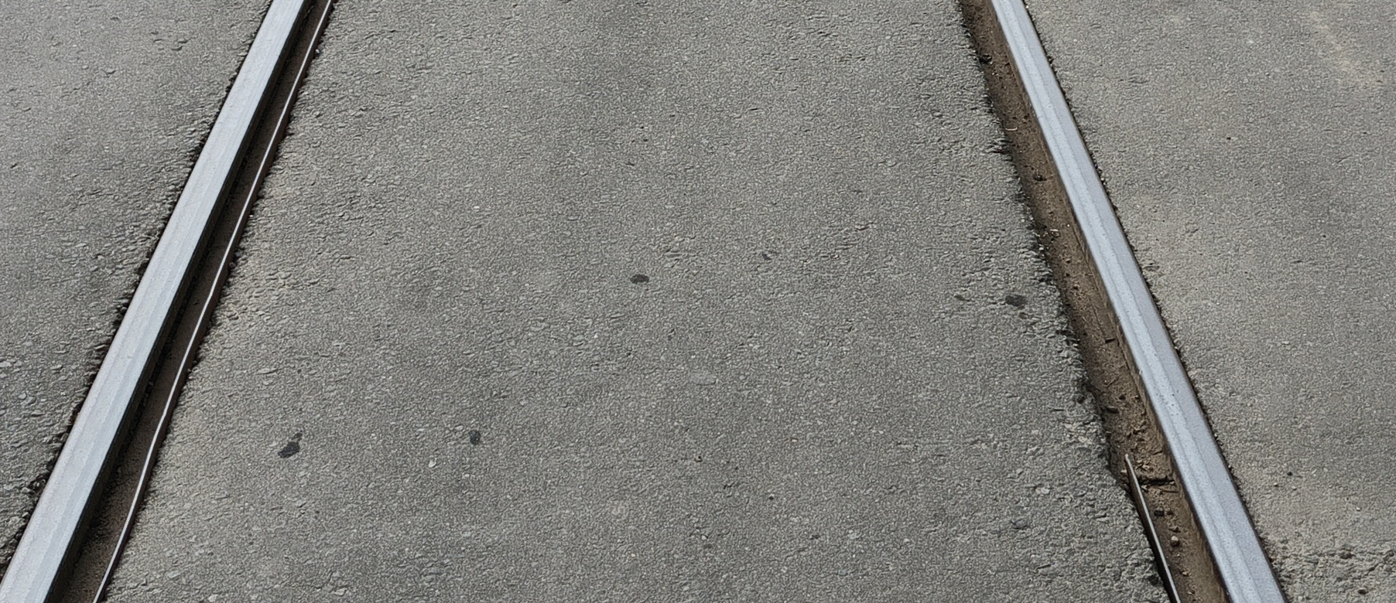
Да, процентов 30 уголков МС или отсутствует или «плавает незакрепленными», разница по высоте между МС и асфальтом до 30мм, конечно их будут рвать проезжающая техника, по ширине 65мм (норматив 70мм)

Slide 7
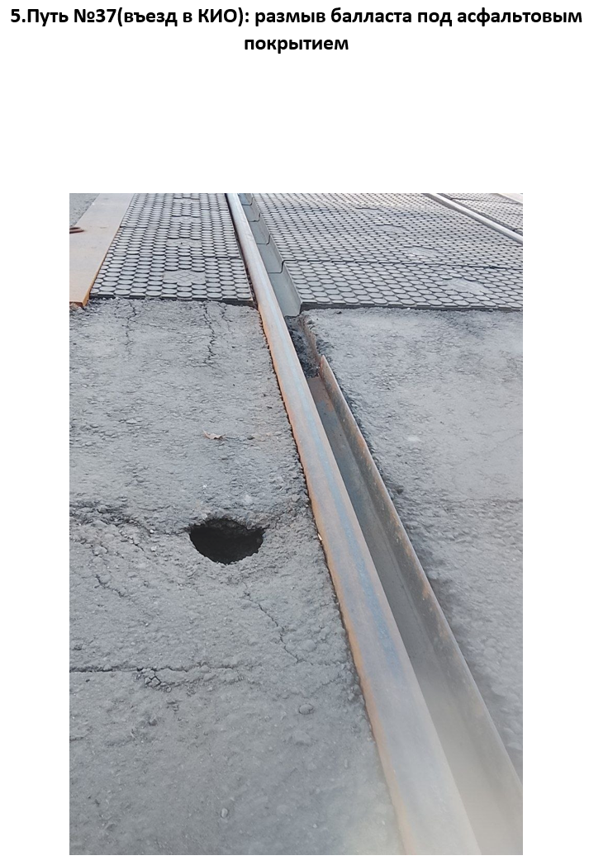
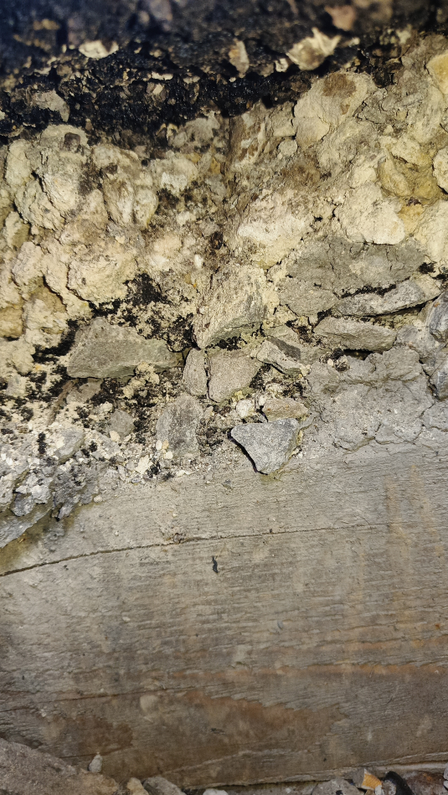
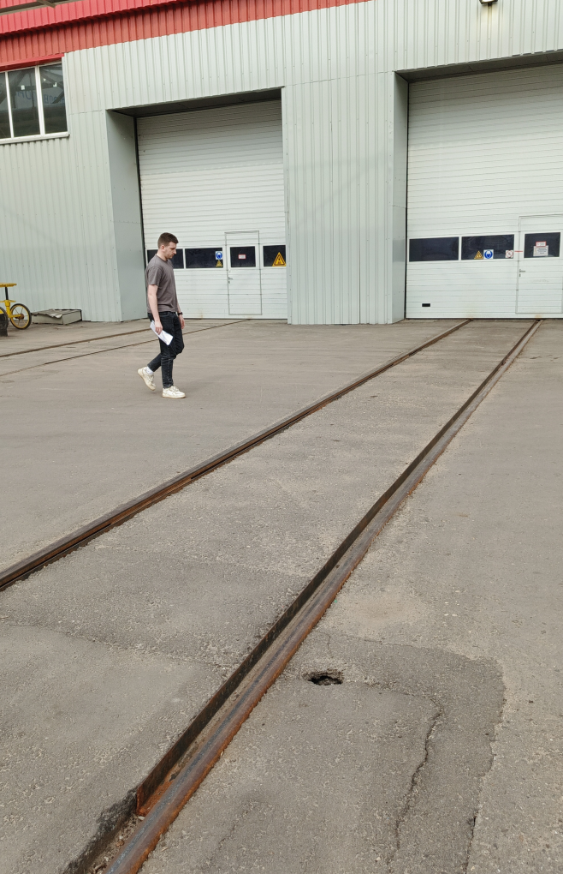
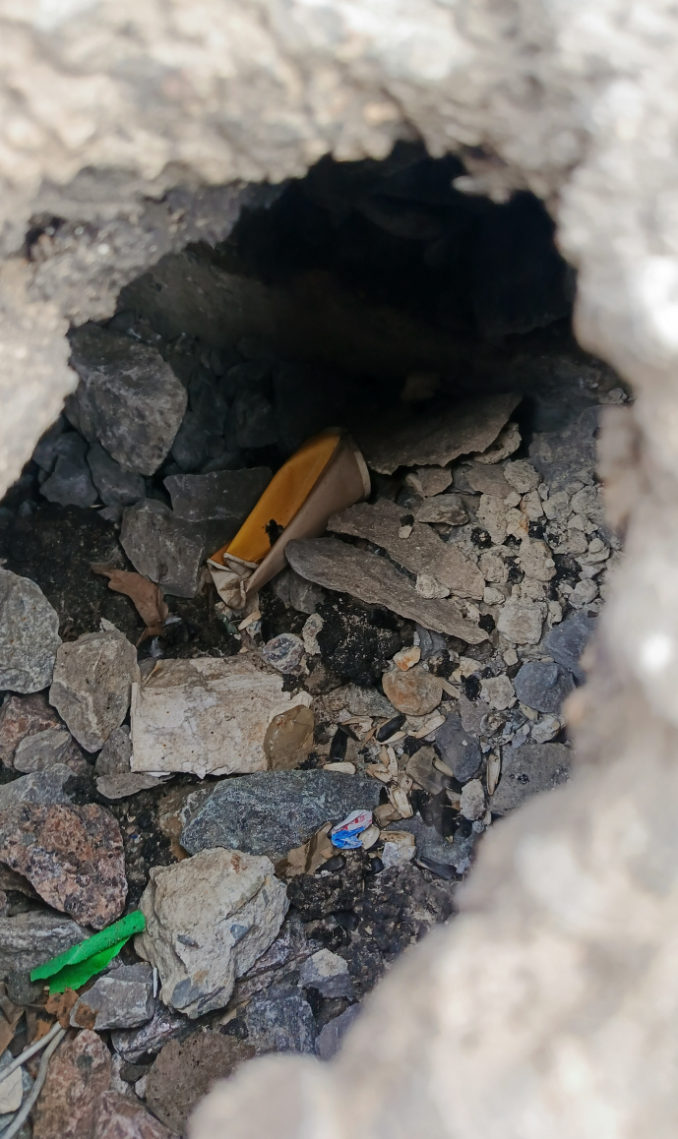
35 путь, есть «очко в нарнию» (((… действительно все печально, балласт уплыл

